Slide 1
88 Questions Total!

Slide 2
UNIT 1:
FRIENDSHIP

Slide 3
2022
KAZANIM TESTİ

Slide 4
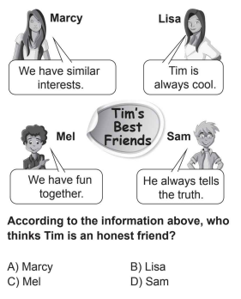
2019
LGS SINAVI

Slide 5
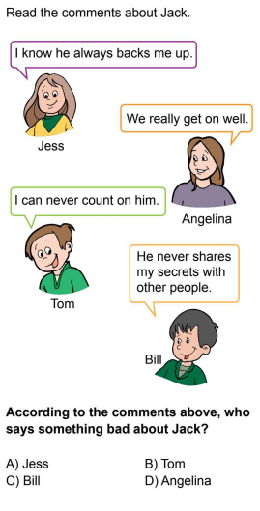
2020
LGS SINAVI

Slide 6
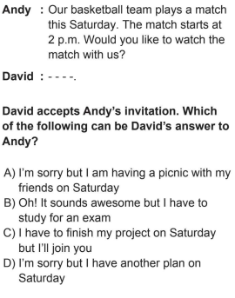
2021
LGS SINAVI

Slide 7
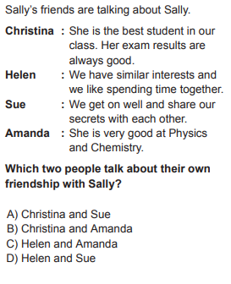
2022
KAZANIM TESTİ

Slide 8
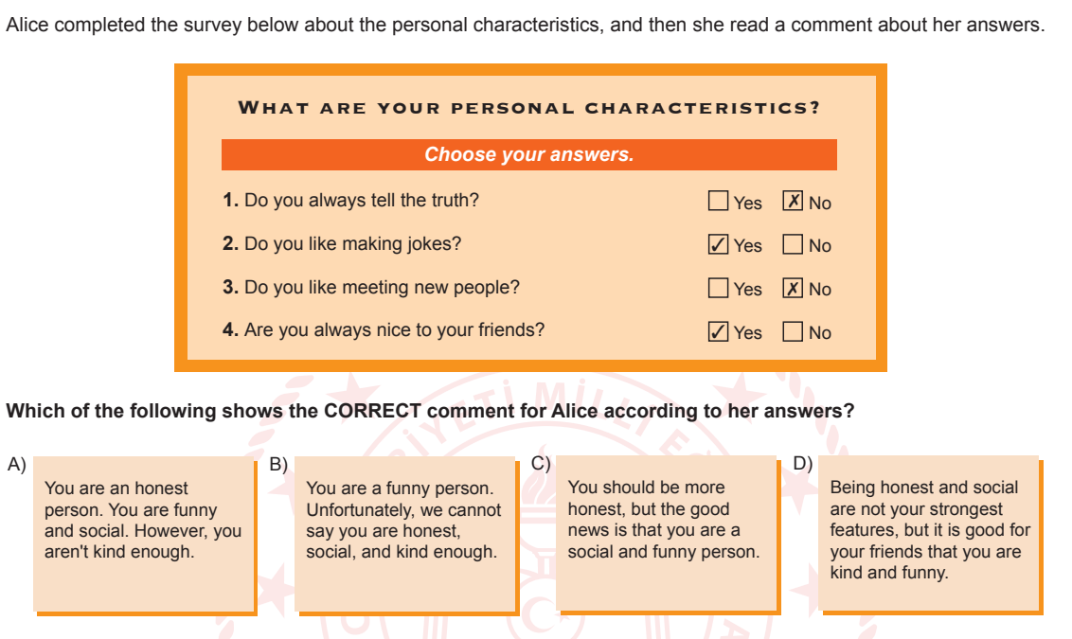
2023
MART ÖRNEK SORUSU

Slide 9
2023
NİSAN ÖRNEK SORUSU

Slide 10
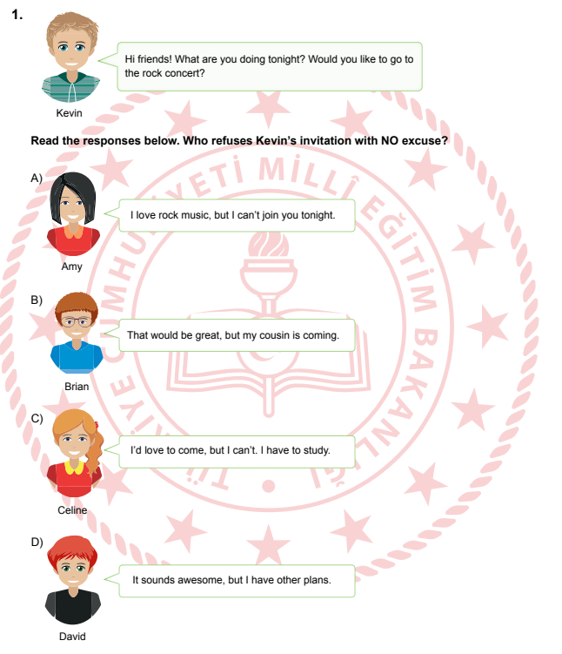
2023
LGS SINAVI

Slide 11
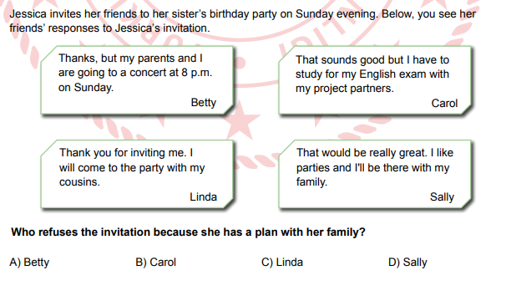
2023
LGS SINAVI

Slide 12
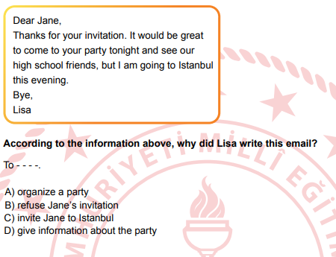
2023
LGS SINAVI

Slide 13
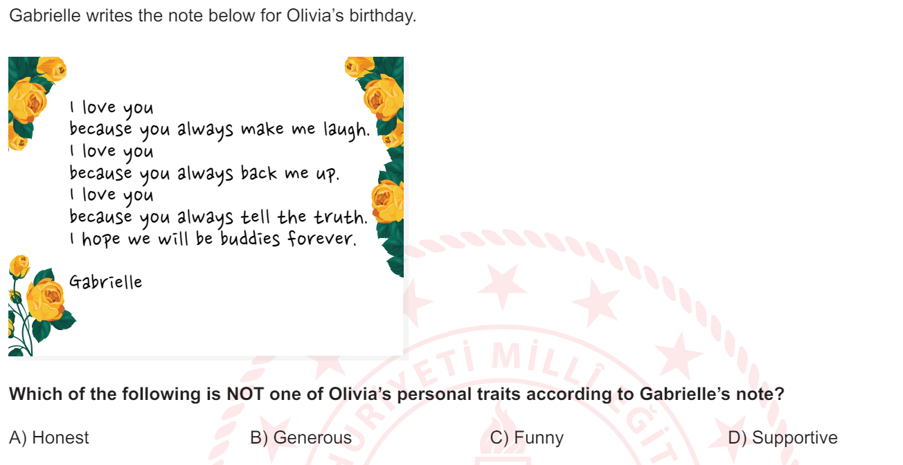
2023 KASIM ÖRNEK SORUSU

Slide 14
UNIT 2:
TEEN LIFE

Slide 15
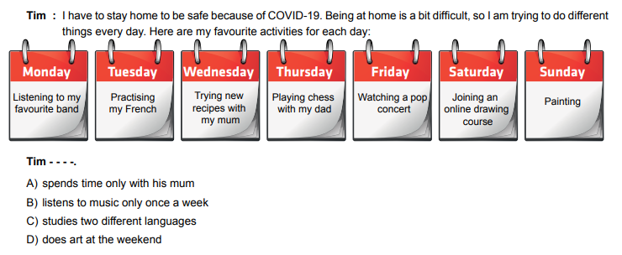
KAZANIM TESTİ

Slide 16
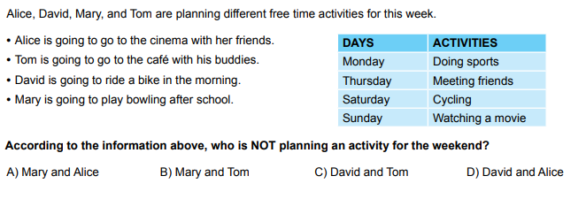
KAZANIM TESTİ

Slide 17
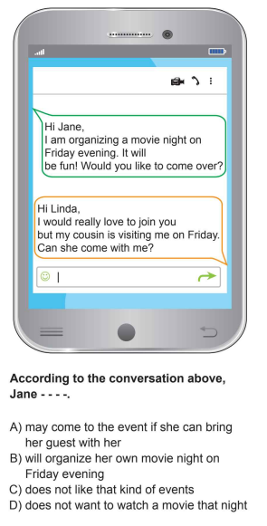
2021
LGS SINAVI

Slide 18
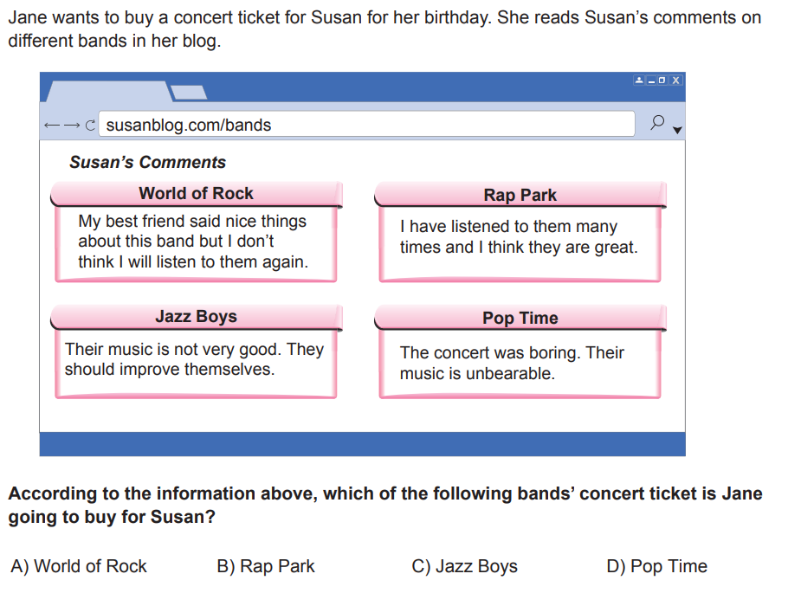
2022
LGS SINAVI

Slide 19
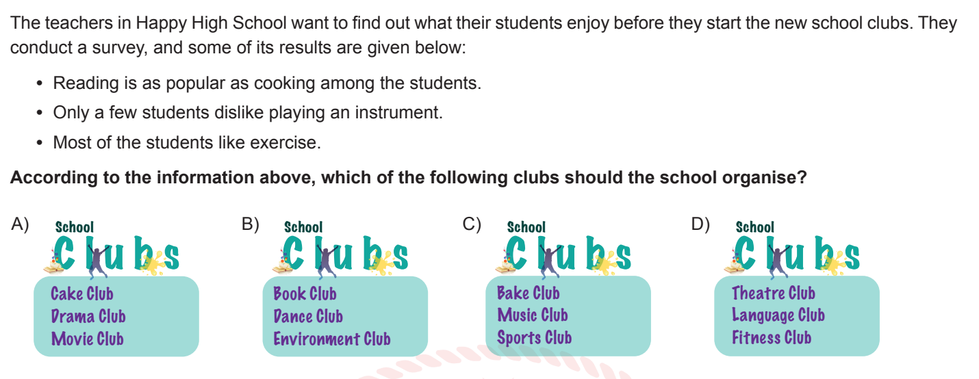
2022
KASIM ÖRNEK SORUSU

Slide 20
2022
KASIM ÖRNEK SORUSU

Slide 21
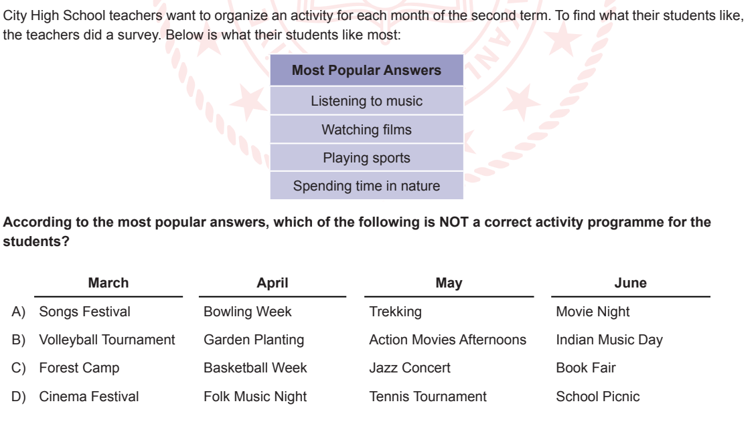
2023
MART ÖRNEK SORUSU

Slide 22
UNIT 3:
IN THE KITCHEN

Slide 24
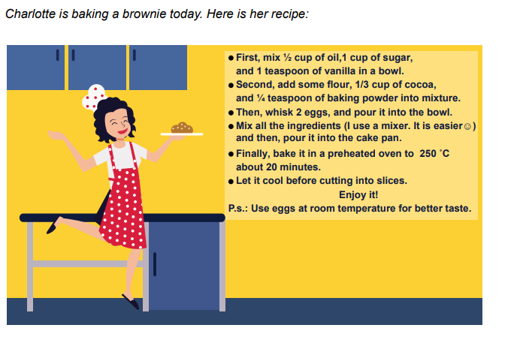
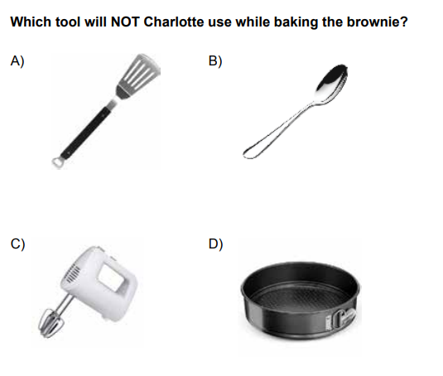

Slide 25
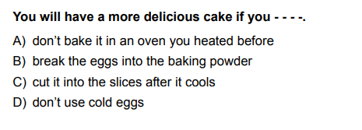

Slide 26
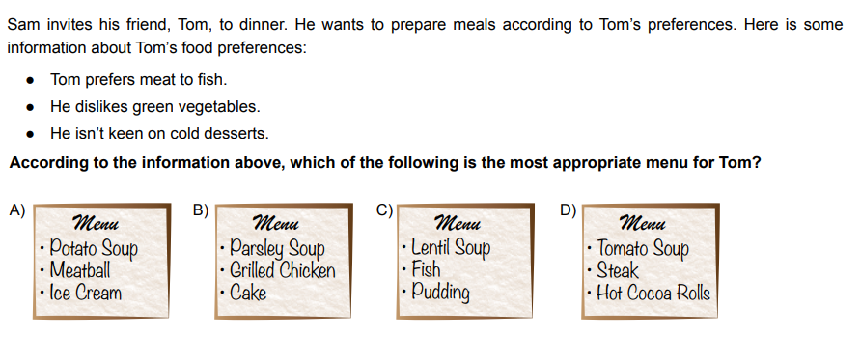

Slide 27
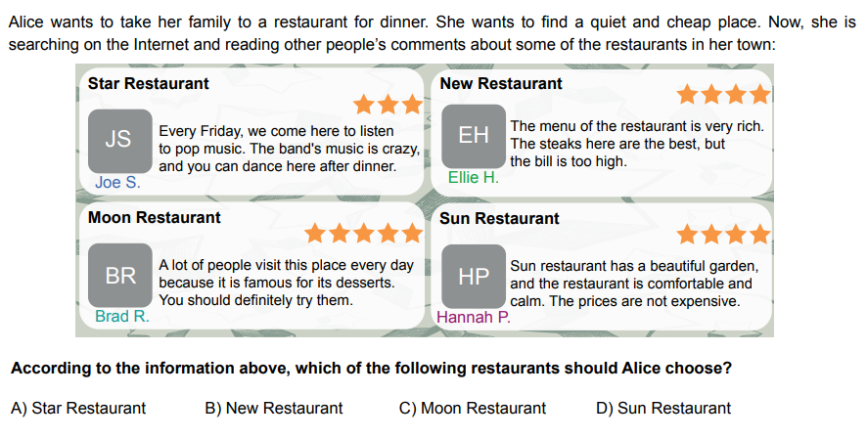

Slide 28
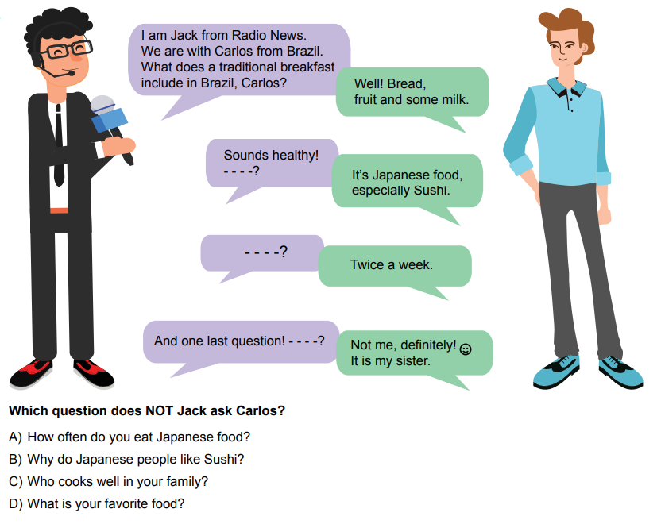

Slide 29
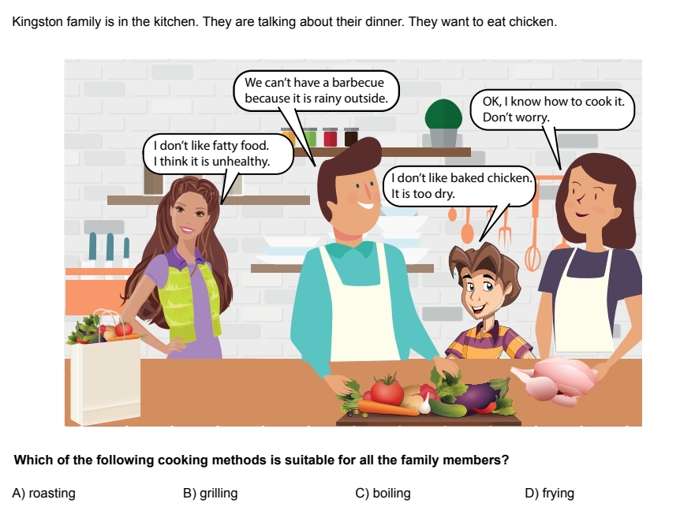

Slide 30
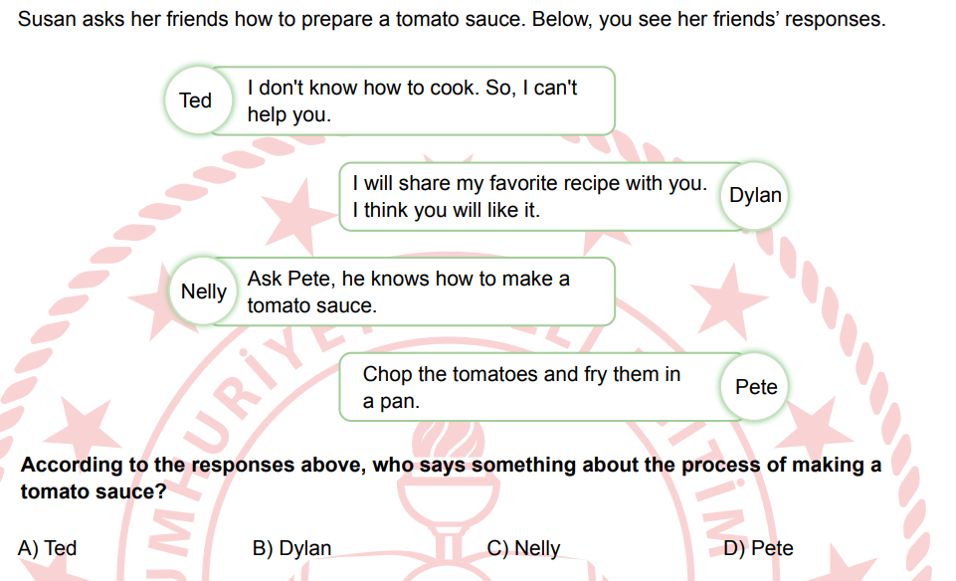
2023 LGS

Slide 31
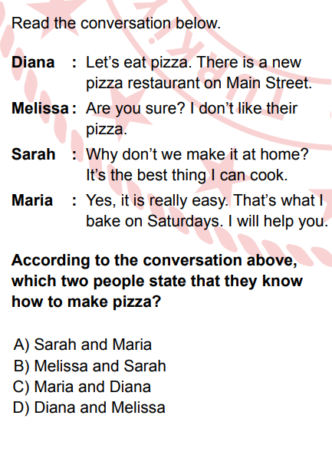
2023 LGS

Slide 32
2023 MART ÖRNEK SORUSU

Slide 33
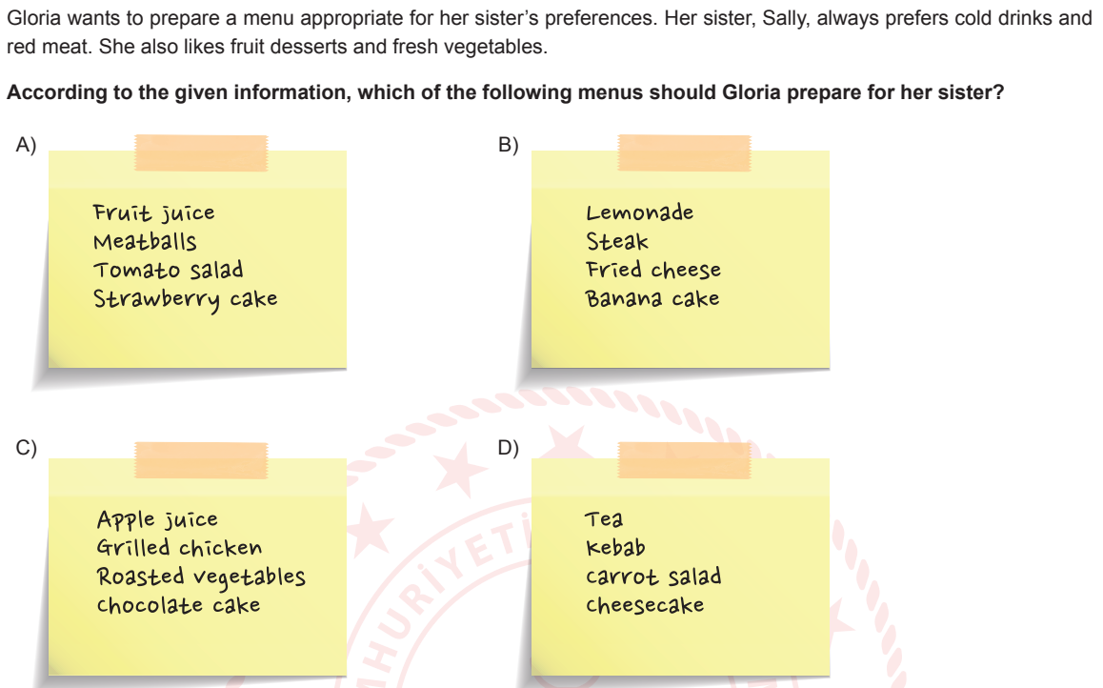
2023 NİSAN ÖRNEK SORUSU

Slide 34
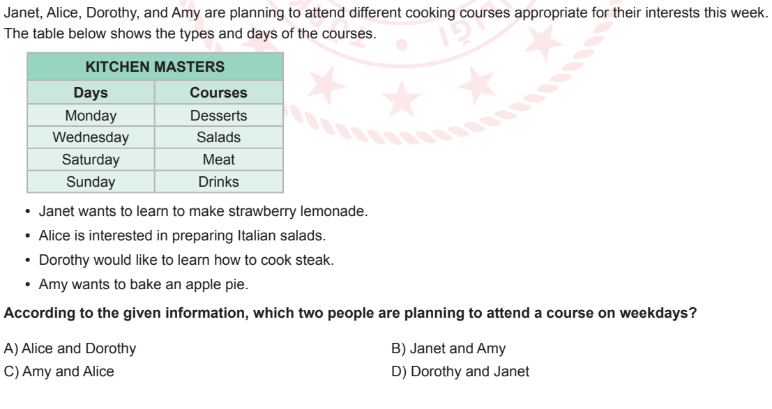
2023 MAYIS ÖRNEK SORUSU

Slide 35
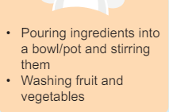
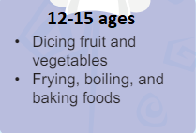
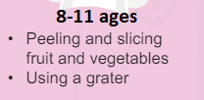
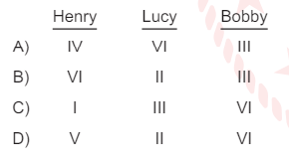
3-7 ages
2024 ŞUBAT ÖRNEK SORUSU

Slide 36
UNIT 4:
ON THE PHONE

Slide 37
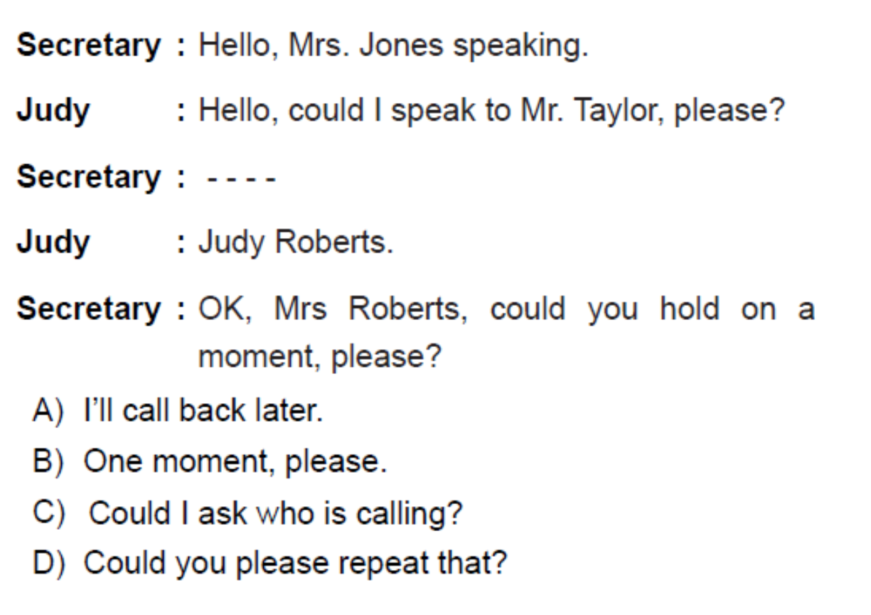

Slide 38
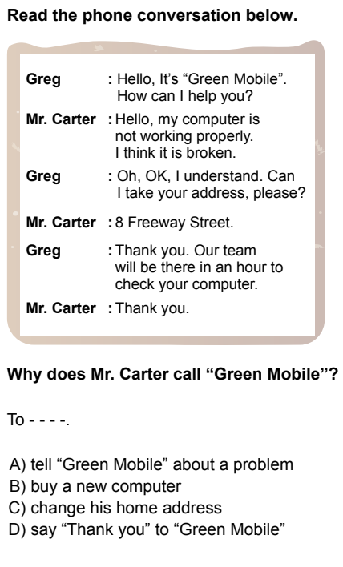
2020
LGS

Slide 39
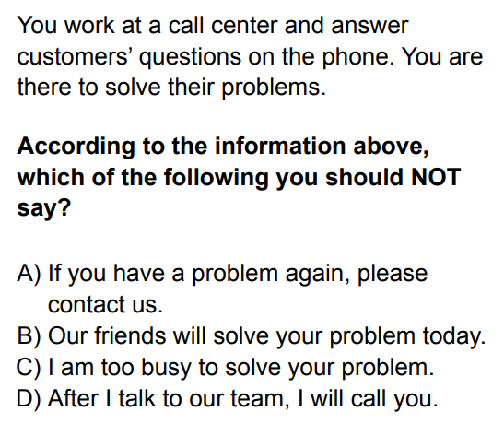
2020
LGS

Slide 41
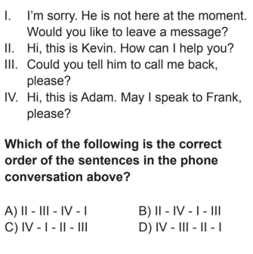
2021
LGS

Slide 42
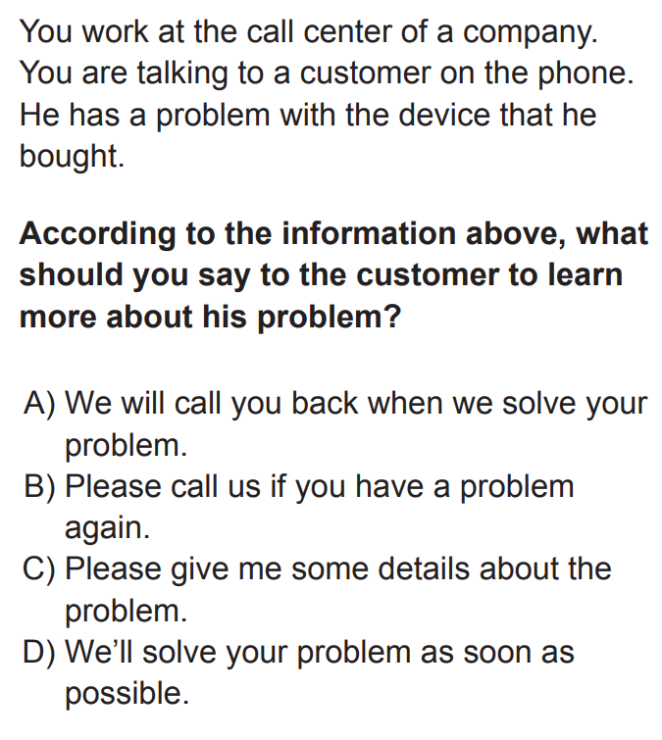
2022
LGS

Slide 43
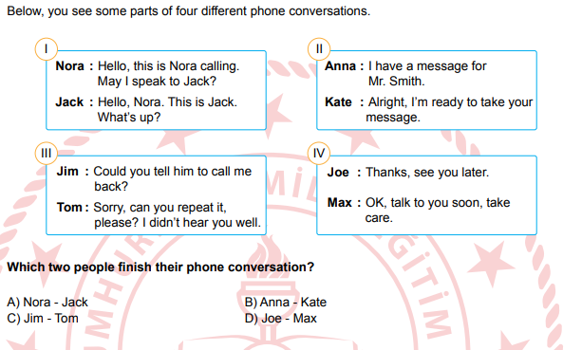
2023
LGS

Slide 44
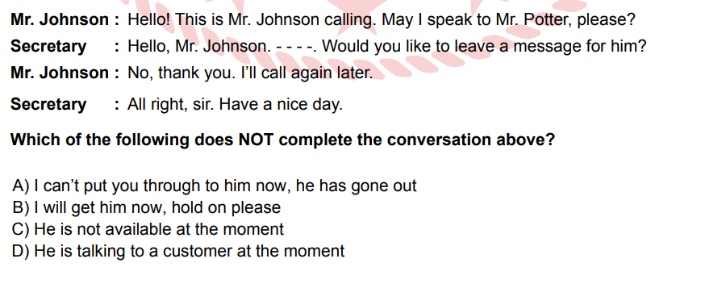
2023
LGS

Slide 45
UNIT 5:
The Internet

Slide 46
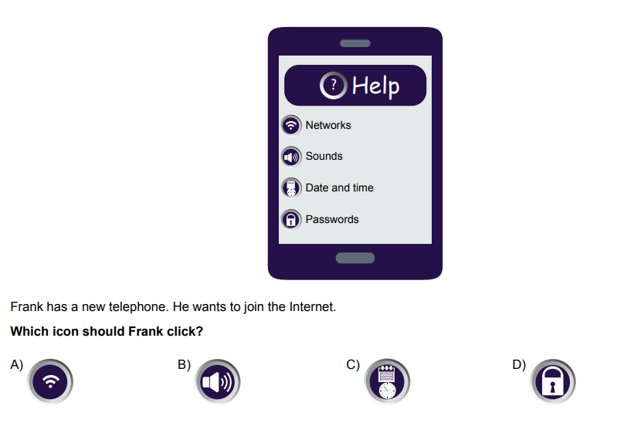

Slide 48
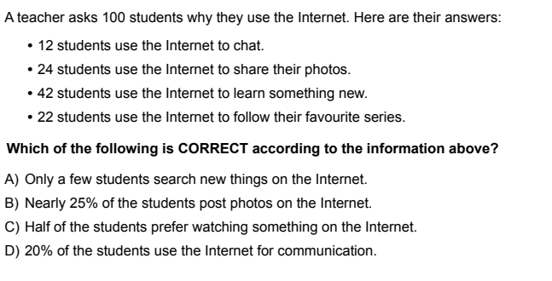

Slide 49
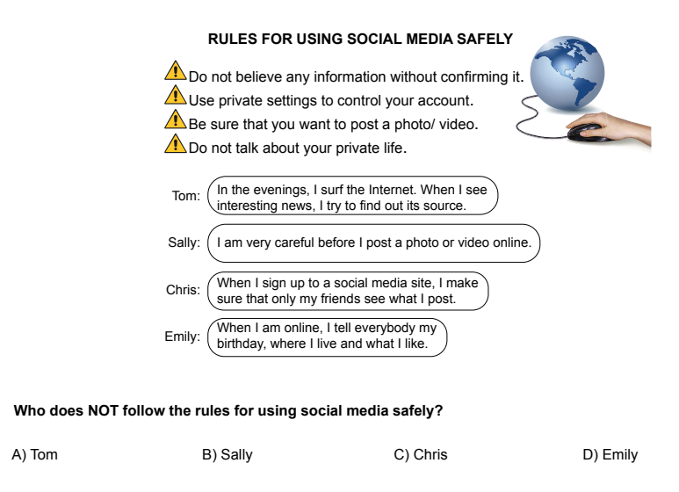

Slide 50
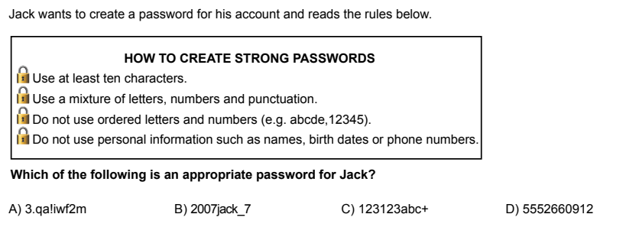

Slide 51
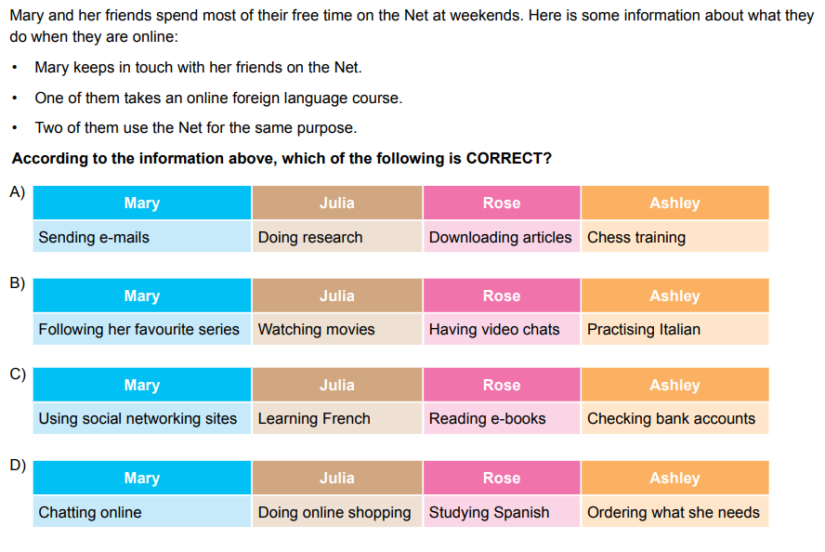

Slide 52
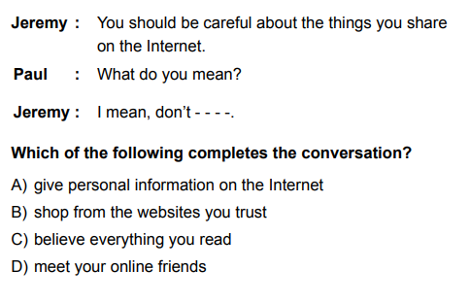

Slide 53
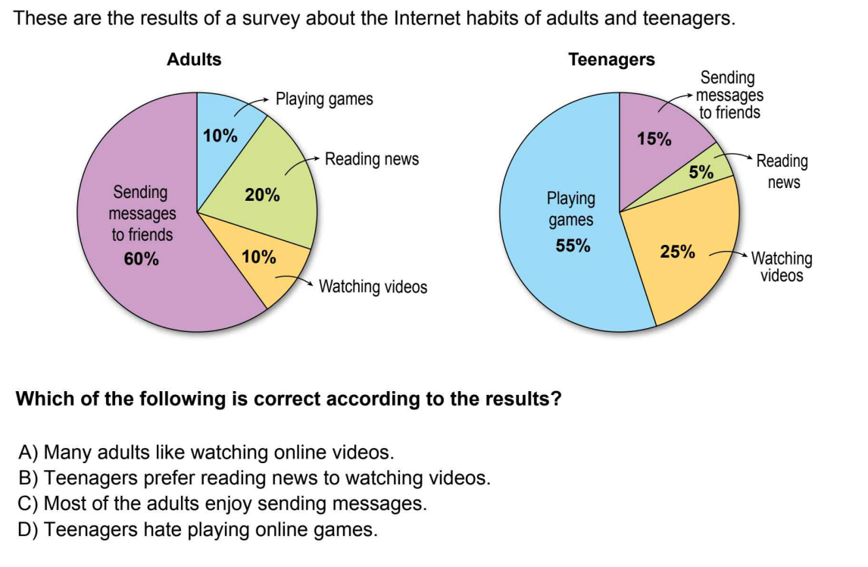
2020 LGS

Slide 54
2021 LGS

Slide 55
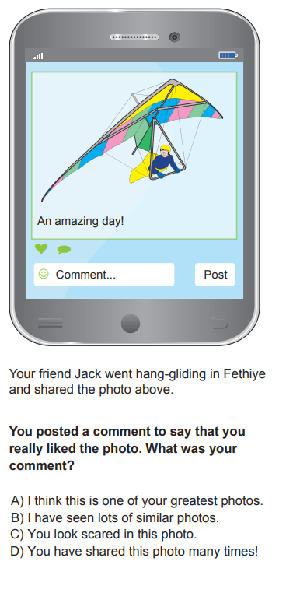
2022 LGS

Slide 56
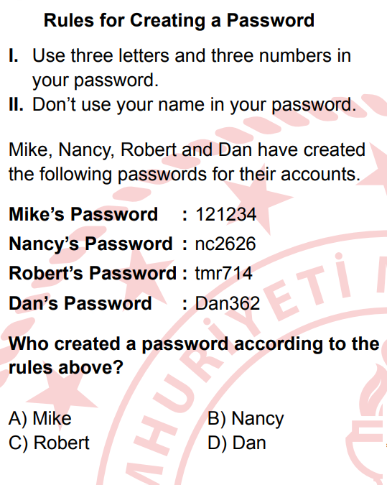
2023 LGS

Slide 57
2023 LGS

Slide 58
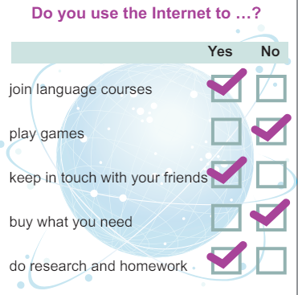
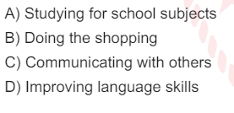
2024 NİSAN
ÖRNEK SORUSU

Slide 59
UNIT 6:
ADVENTURES

Slide 60
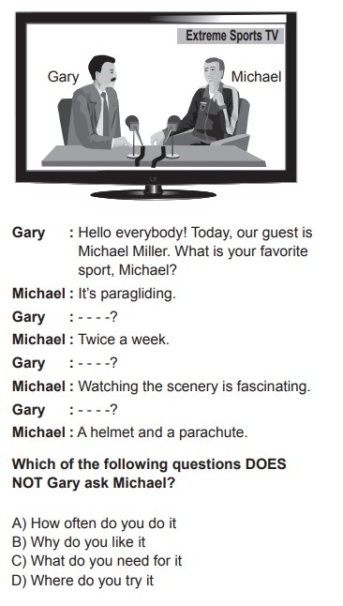
2019 LGS

Slide 61
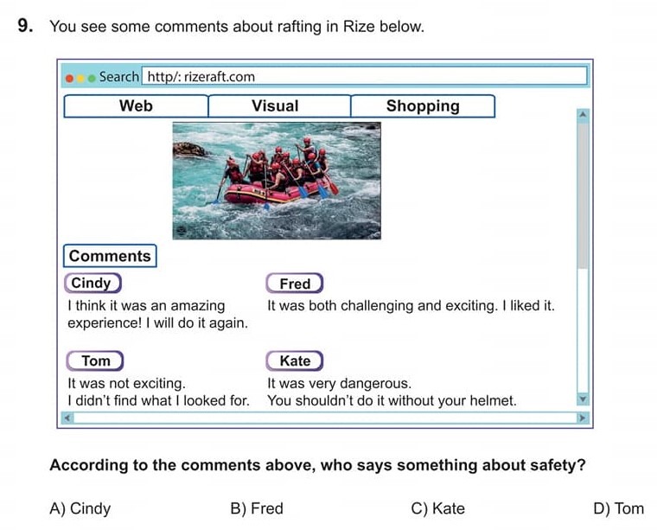
2021 LGS

Slide 62
2022 NİSAN ÖRNEK SORU

Slide 63
2022 NİSAN ÖRNEK SORU

Slide 64
2022 MART ÖRNEK SORU

Slide 65
2022 MART ÖRNEK SORU

Slide 66
2024 ŞUBAT ÖRNEK SORU

Slide 67
JUNE 24 - 30
2024 ŞUBAT ÖRNEK SORU
Yükseklerdeki muhteşem manzaraları seyretmek.

Slide 68
UNIT 7:
TOURISM

Slide 69
2019 LGS

Slide 70
2021 LGS

Slide 71
2021 NİSAN ÖRNEK SORU

Slide 72
2021 MAYIS ÖRNEK SORU

Slide 73
2022 LGS

Slide 74
2022 NİSAN ÖRNEK SORU

Slide 75
2022 MAYIS ÖRNEK SORU

Slide 76
2024 2. DÖNEM ÖRNEK SORU

Slide 78
UNIT 8:
CHORES

Slide 79
2019 LGS

Slide 80
2019 MAYIS ÖRNEK SORU

Slide 81
2019 MAYIS ÖRNEK SORU

Slide 82
2019 MAYIS ÖRNEK SORU

Slide 83
2021 MAYIS ÖRNEK SORU

Slide 84
2021 LGS

Slide 85
2022 MAYIS ÖRNEK SORU

Slide 86
2022 MAYIS ÖRNEK SORU

Slide 87
2022 LGS

Slide 88
2024 II. DÖNEM
ÖRNEK SORU

Slide 90
UNIT 9:
SCIENCE

Slide 91
2019
LGS SORUSU

Slide 92
2021
LGS SORUSU

Slide 93
2022 KAZANIM TESTİ SORUSU

Slide 95
2022 LGS

Slide 96
2022 NİSAN ÖRNEK SORUSU

Slide 97
2022 NİSAN ÖRNEK SORUSU

Slide 98
UNIT 10:
Natural Forces

Slide 99
Check the visual below and complete the sentence.

Slide 100
Ege Tolgay Altınay
Akköprü Ortaokulu Tuşba/VAN

